Slide 1
Выпускная квалификационная работа бакалавра на тему: «Распределенная система криптографической защиты данных на основе эллиптических кривых»
Московский авиационный институт (национальный исследовательский университет)
Институт № 8 «Компьютерные науки и прикладная математика»
Кафедра № 806 «Вычислительная математика и программирование»
Студент группы М8О-411Б-19:Тришин Дмитрий Александрович
Научный руководитель: доцент, кандидат технических наук Романенков А. М
Москва – 2023

Slide 2
Актуальность темы
Актуальность темы данной работы связана с возрастающей потребностью в защите данных в сети Интернет. По сети передается большое количество конфиденциальных данных. Это означает, что данные могут быть украдены или скомпрометированы злоумышленниками. Современные системы и сервисы используют различные криптографические алгоритмы, однако в будущем увеличивается вероятность взлома этих алгоритмов, что ставит под угрозу данные множества пользователей. Чтобы быть готовым к этому, необходимо уже сейчас искать альтернативы, то есть алгоритмы, которые труднее взломать. Такими алгоритмами и являются алгоритмы шифрования на эллиптических кривых.

Slide 3
Цель и задача работы
Цель – разработка приложения с распределенной системой, использующей алгоритмы на основе эллиптических кривых.
Задачи:
Написание математической библиотеки исходного кода для работы с эллиптическими кривыми над полями конечной характеристики;
Реализация симметричных и асимметричных алгоритмов шифрования на основе эллиптических кривых для создания гибридной криптосистемы;
Разработка клиент-серверного приложения с учетом балансировки нагрузки, использующего разработанную криптосистему.

Slide 4
Постановка задачи
Дано:
Поток данных общего характера
Понятие эллиптической кривой и поля конечной характеристики
Необходимо
Разработать систему защищенной передачи данных с использованием алгоритмов, основанных на эллиптических кривых над полями конечной характеристики

Slide 5
Логика работы
Разработка математической библиотеки исходного кода на языке C# для работы с эллиптическими кривыми над полями конечной характеристики
Проектирование архитектуры распределенной системы приложения и криптосистемы, обеспечивающей безопасность системы
Разработка распределенной системы на языке программирование C#
Разработка приложения для ПК для работы с распределенной системой

Slide 6
Стек технологий
Язык программирования: C#
Язык разметки: XAML
Фреймворки: .NET WPF, ASP.NET
База данных: PostgreSQL
Дополнительные инструменты: Swagger, Ocelot

Slide 7
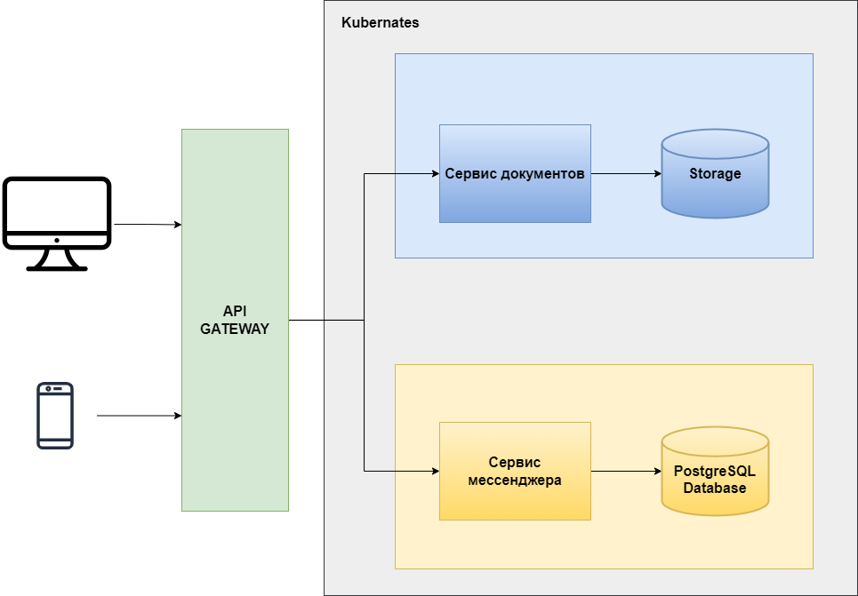
Архитектура решения, алгоритм решения задачи

Slide 8
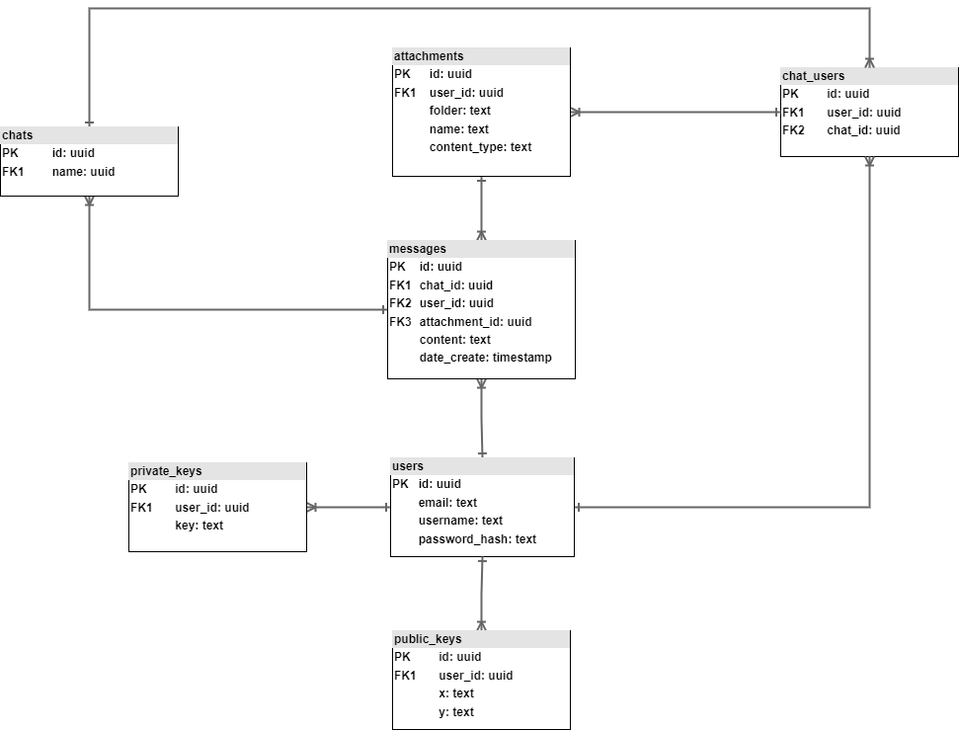
Архитектура решения, алгоритм решения задачи

Slide 9

Описание программной разработки
Исходный код приложения:

Slide 10
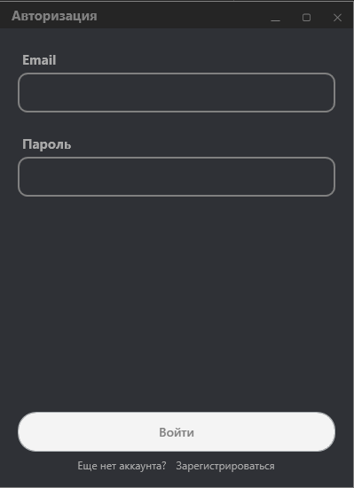
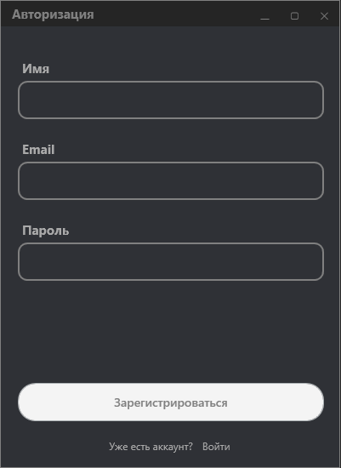
Результаты разработки

Slide 11
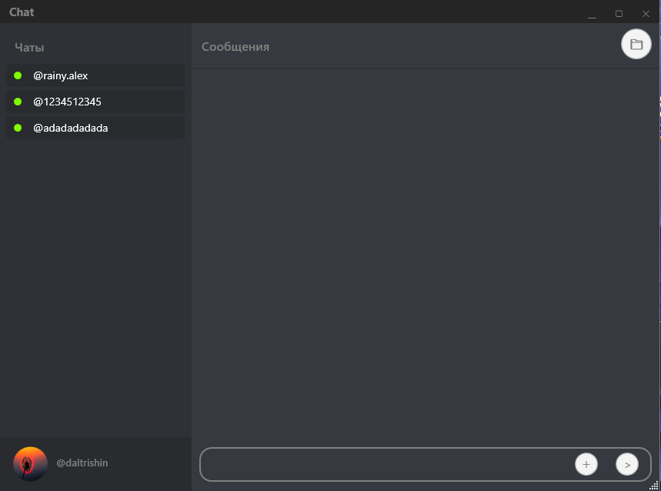
Результаты разработки

Slide 12
Оценка результата
Библиотека исходного кода для работы с эллиптическими кривыми над конечными полями
Распределенная система, состоящая из основного приложения REST API, сервера базы данных и сервера хранения документов, использующая разработанную криптосистему для защиты данных
Приложение для ПК, работающее на ОС Windows, реализующее функциональность онлайн-чата

Slide 13
Отзывы и рецензия
Скан отзыва научного руководителя
Скан отзыва от предприятия-заказчика разработки (при наличии)
Скан рецензии

